Slide 1
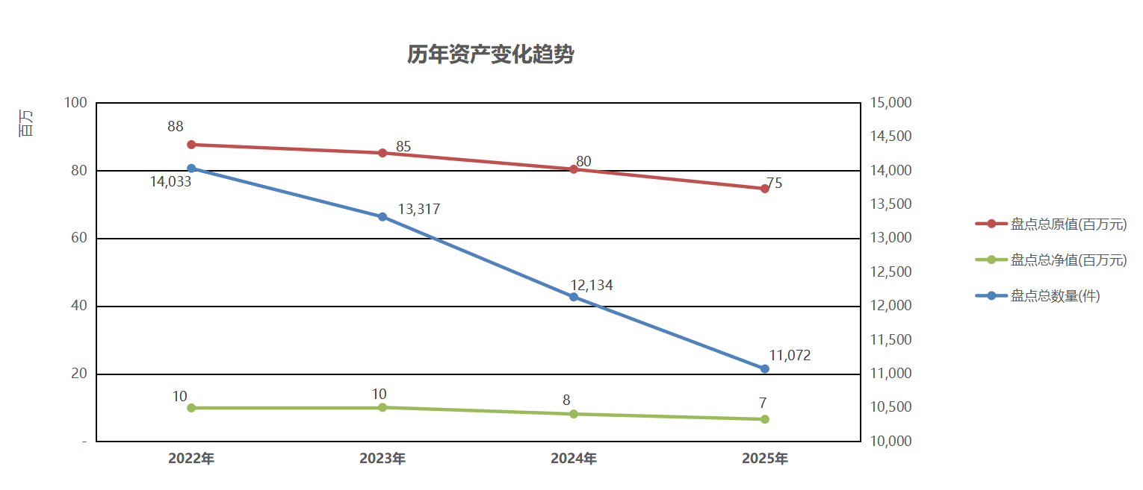
ES管控资产变化情况概述——四年资产变化情况
取得是明细表里四年盘点数据对比的折线图，做了单位，左边是原值净值，右边是数量
 | 当前总数 | 年度增长量 | 年度增长率 | 增长率变化
资产数量（件） | 11,072 | -1,062 | -8.75% | 0.13%
资产原值（万） | 7,466 | -574 | -7.15% | -1.51%
资产净值（万） | 656 | -154 | -19.02% | 0.40%

Slide 2
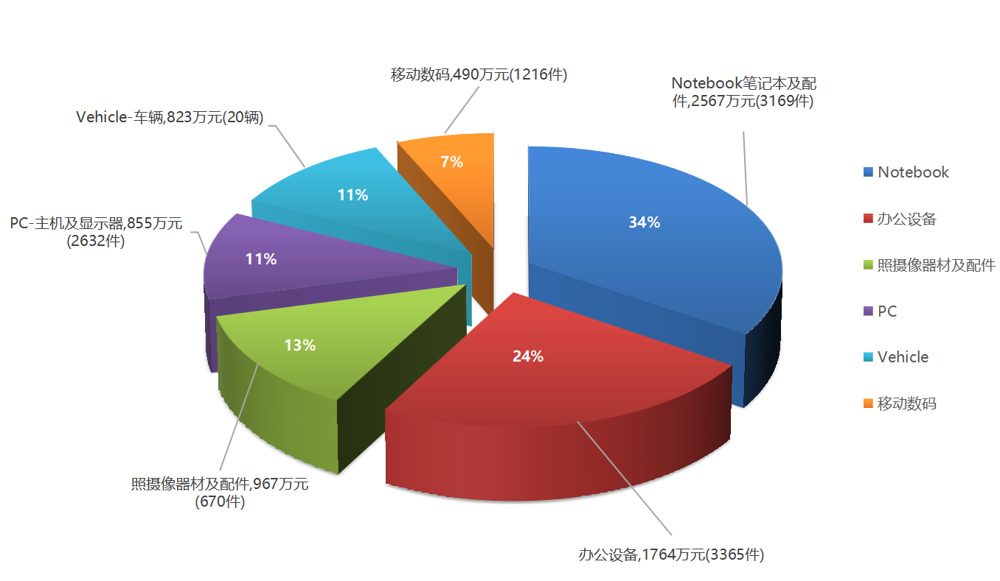
ES管控资产变化情况概述——资产类型分布概况（按原值统计）
用资产盘亏统计的分类做原值汇总的计算出一个饼状图

Slide 3
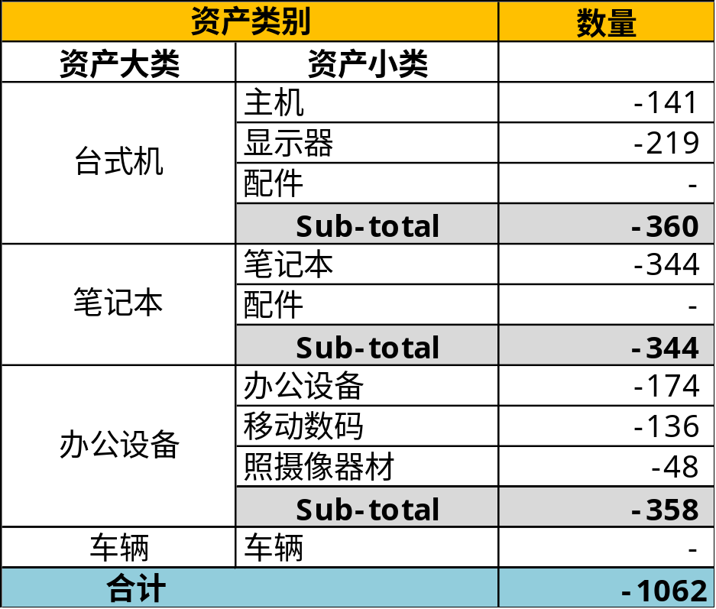
ES管控资产变化情况概述——资产增量情况

Slide 4
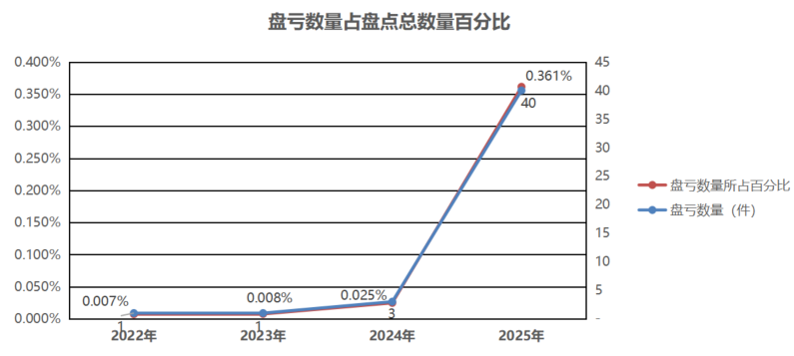
ES管控资产盘点结果分析——资产盘亏情况
四年盘点数据对比中的盘亏数量情况

Slide 5
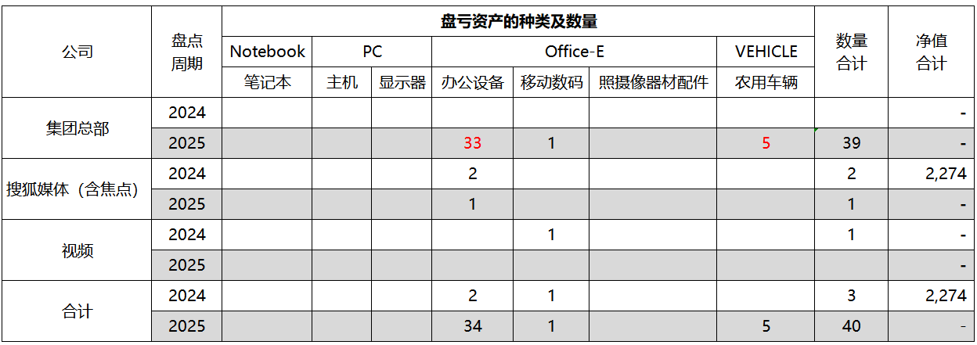
ES管控资产盘点结果分析——盘亏分布
资产盘亏统计横过来按照子公司汇总统计

